Slide 1
Ό θεός Άρης
Γιώργος Θ.

Slide 2
Ό θεός Άρης
Ό Άρης ήταν θεός του πολέμου και τους μισούς. Φορούσε πάντα πανοπλία, κρατούσε όπλα και του άρεσε να σκορπά τον τρόμο στους ανθρώπους.

Slide 3
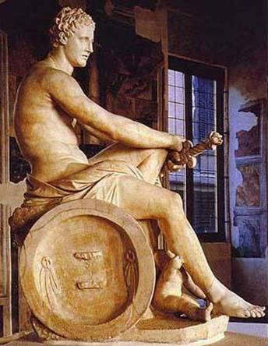
O θεός Άρης

